Slide 1
Использование методов арт-терапии в работе с детьми старшего дошкольного возраста

Slide 2
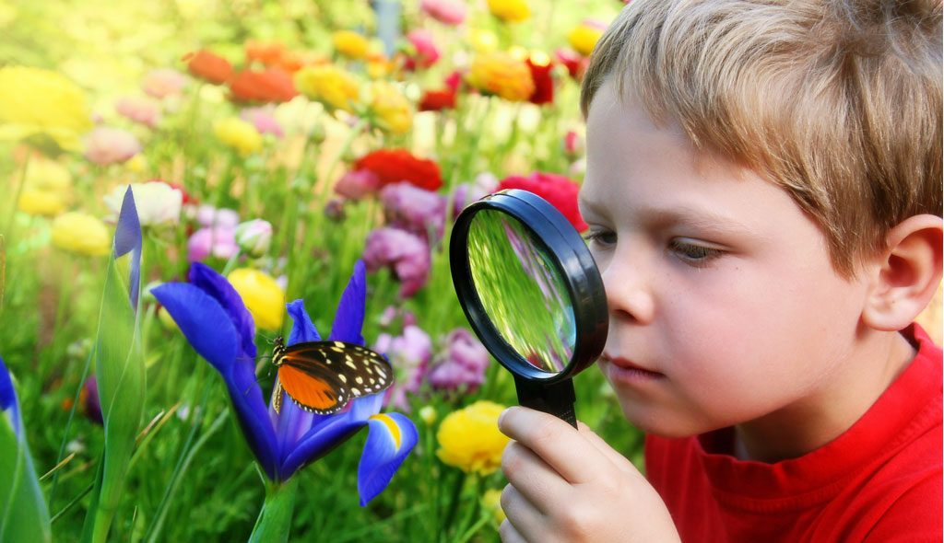
Не секрет, что именно дошкольное детство – один из самых важных этапов в жизни ребенка. В этот период ребенок активно познает окружающий мир. Задача специалистов дошкольного образования заключается в том, чтобы и опыт, и навыки, и знания ребенок получал в комфортных для него психологических условиях и в той степени, какая ему необходима.

Slide 3
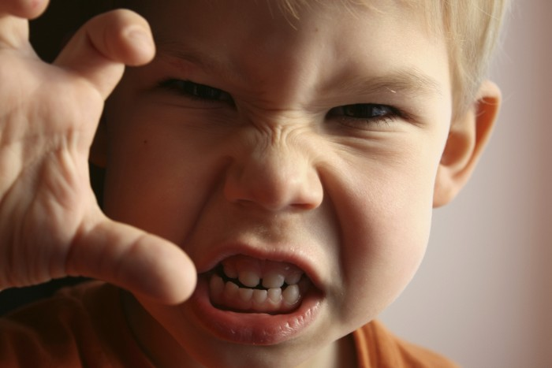
Детская агрессивность последние десятилетия бьет все рекорды и вызывает тревогу, а способность к сопереживанию, сочувствию, умение радоваться за другого становятся дефицитными качествами личности.

Slide 4
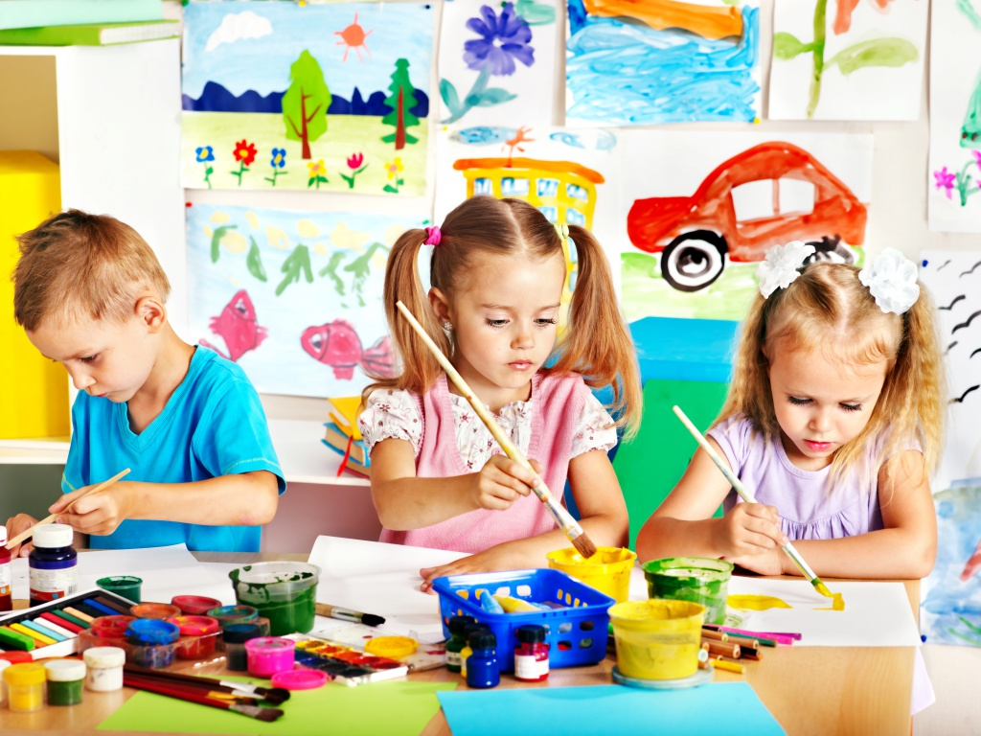
Одним из самых эффективных и безопасных направлений работы психолога с детьми является арт-терапия.

Slide 5
Она способствует развитию малышей и помогает педагогам и родителям решать целый комплекс задач:
преодоление фобий, комплексов, неуверенности в себе и замкнутости;
развитие эмоциональной сферы ребенка;
формирование позитивного эмоционального фона, создание условий для релаксации и избавление от последствий стрессов;
развитие мелкой моторики руки и высших психических функций: мышления, воображения, речи;
раскрытие творческого потенциала ребенка и привитие интереса к творческим видам деятельности;
формирование навыков общения в группе и умения доброжелательно оценивать работу других.

Slide 6
Основные направления арт - терапии:
Рисуночная терапия.
Сказкотерапия.
Музыкотерапия.
Танцевально-двигательная терапия.
Драматерапия.

Slide 7
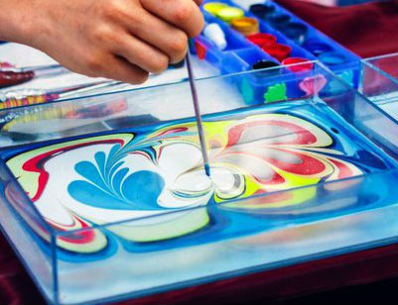
Эбру–терапия - рисование на воде

Slide 8
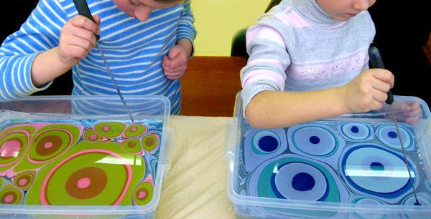
Эбру способствует снижению уровня тревожности, агрессии, снятию эмоционального напряжения

Slide 9
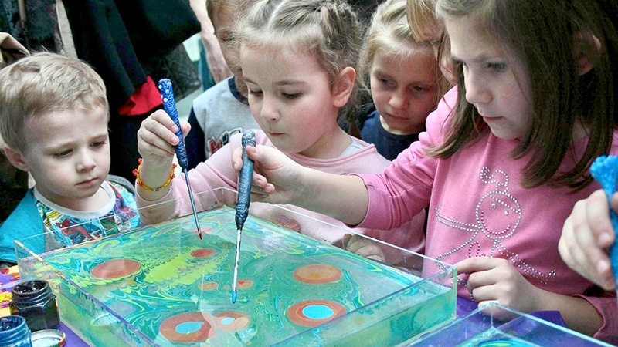
Рисование на воде – очень бережный и безопасный метод терапии. Этим он особенно хорош для детей.

